Slide 1
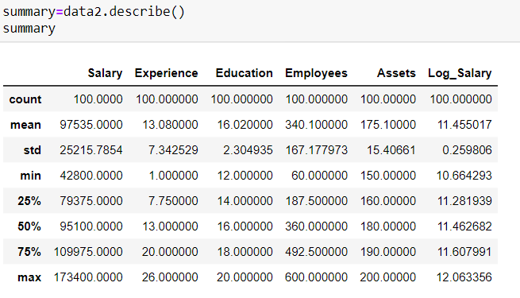
Statistiche descrittive
L’opzione describe è l’equivalente di summary in R e quindi ci permette di ottenere le principali statistiche descrittive di ogni variabile. Esso contiene media, deviazione standard, minimo e massimo, primo quartile, secondo quartile, terzo quartile. Possiamo estendere queste statistiche con il calcolo della mediana, la varianza, il Range, la differenza interquartilica e i momenti centrali del terzo e quarto ordine (asimmetria e curtosi).

Slide 2
Salviamo prima tutto in un dataframe a cui aggiungeremo le altre statistiche che calcoleremo a parte.
Aggiungiamo all’oggetto summary, le righe che corrispondono ai nuovi indici calcolati. Se volessi mostrare solo alcune delle statistiche per variabili specifiche, allora posso procedere nel seguente modo:

Slide 3
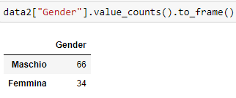
Ecco l’elenco di tutte le statistiche descrittive: Da adesso in poi, presteremo attenzione soprattutto alla variabile (Salary) che sarà la risposta in un modello di regressione lineare multipla con tutte le altre che potrebbero essere ottime covariate. Da questa tabella, notiamo una forte variabilità del salario, asimmetria a destra e una curva leggemente leptocurtica rispetto alla normale. Verificheremo con dei grafici queste conclusioni.
Per quanto riguarda l’unica variabile qualitativa Gender, l’unica cosa che si può fare è la costruzione di una tabella di frequenze per ogni modalità.
Pacchetti da installare e importare per le analisi di normalità distributiva

Slide 4
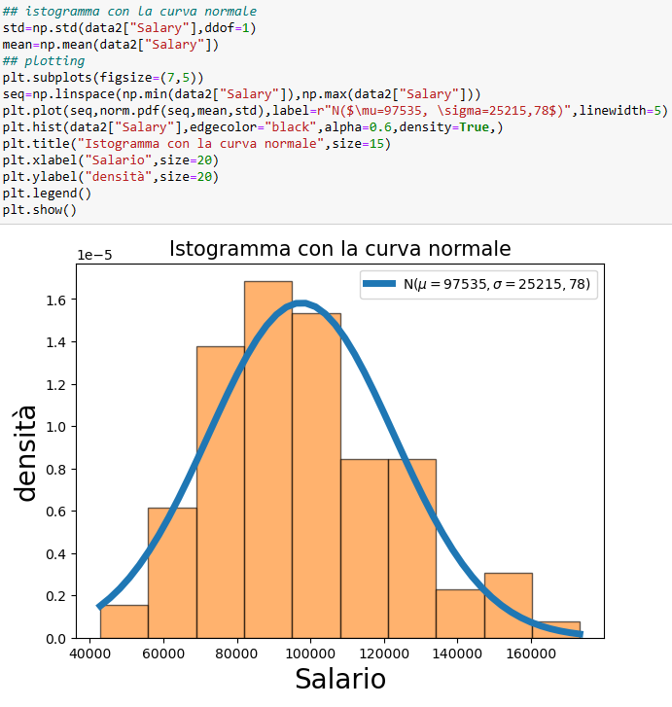
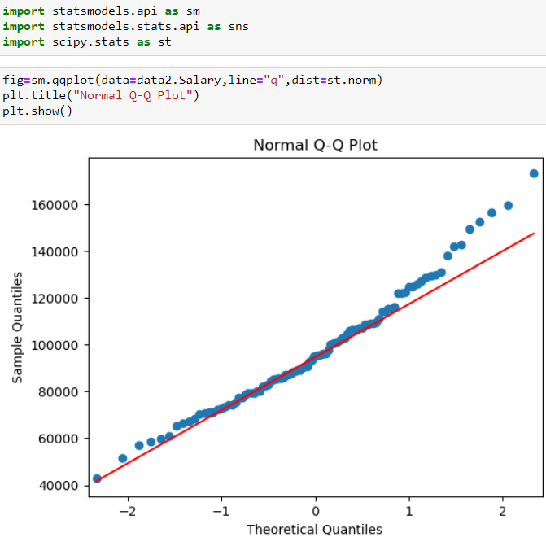

Slide 5
JARQUE-BERA AND SHAPIRO WILK TESTS
Osservando attentamente i due grafici precedenti, a differenza delle aspettative, non si nota una distribuzione dei salari particolarmente asimmetrica o leptocurtica e quindi lontana dalla normale. Infatti, si nota una distribuzione quasi campanulare e quindi possiamo ritenerla approssimativamente normale. Verifichiamo tale ipotesi con i seguenti test: Jarque-Bera e Shapiro-Wilk. Il primo unisce i momenti centrali del terzo e quarto ordine in un’unica statistica test $\frac{n}{6}(S_{k}^{2}+\frac{{\left(k−3\right)}^{2}}{4}$) che si distribuisce come una chi-quadro con 2 gradi di libertà. La seconda invece confronta i quantili empirici della variabile con quelli teorici della normale e mette a rapporto le due varianze. Il risultato ottimale sarebbe un valore vicino ad 1.
I p value sono superiori al 5%, quindi possiamo accettare l’ipotesi nulla di normalità distributiva

Slide 6
BOXPLOT CLASSICO

Slide 7
BOXPLOT STRATIFICATO

Slide 8
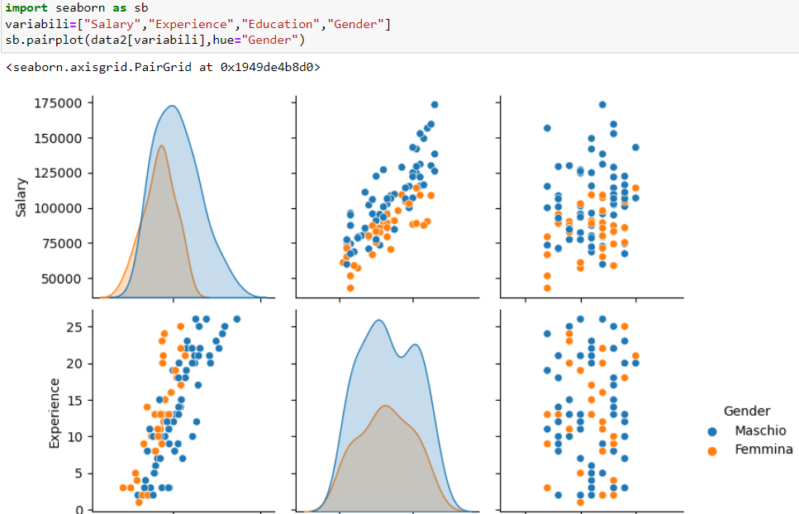
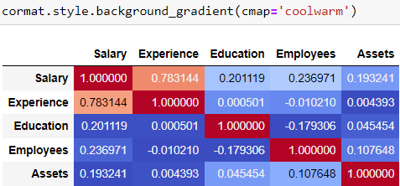
COEFFICIENTI DI CORRELAZIONE E CORRPLOT
Adesso, possiamo concentrarci nell’individuare le variabili esplicative che meglio spiegano la nostra variabile target y. Per capirlo, costruiamo tanti coefficienti di correlazione, tante quante sono le possibili covariate.

Slide 9
REGRESSIONE LINEARE SEMPLICE
Per eseguire una regressione lineare in Python, bisogna importare due moduli.
Essi sono spreg (da pysal.model) e seaborn. Cominciamo con un primo modello in cui regrediamo gli stipendi annuali sugli anni lavorativi dei dipendenti e vediamo se fornisce risultati soddisfacenti.
La procedura è abbastanza semplice. Bisogna creare una lista con i nomi delle variabili indipendenti. Successivamente, nella funzione OLS del modulo spreg bisogna inserire 4 opzioni: 1) valori della variabile dipendente, 2) i valori della o delle variabili indipendenti indicizzando il dataset alla lista che abbiamo creato precedentemente, 3) un nome arbitrario da assegnare alla y e infine 4) nomi arbitrari da assegnare alle variabili indipendenti.

Slide 10
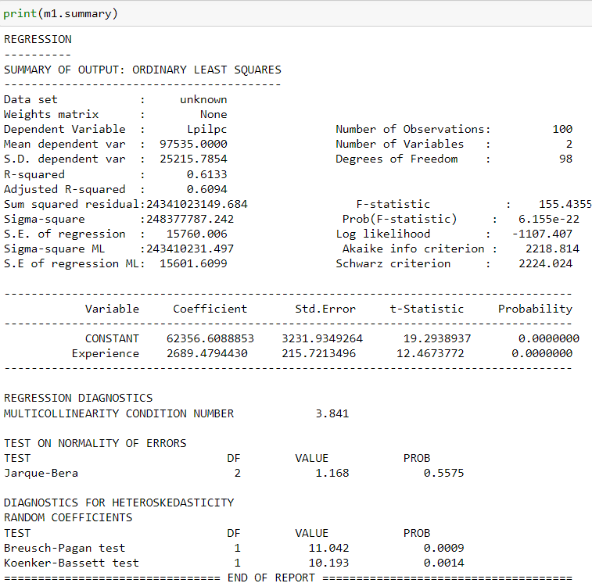
Prima della tabella dei coefficienti, possiamo visualizzare altre statistiche come $R^{2} corretto,$ la somma dei residui al quadrato, la deviazione standard dei residui , la statistica F di Fisher-Snedecor, il valore dell’AIC e il valore della massima verosimiglianza. Sotto alla tabella dei coefficienti, vi sono i test diagnostici sui residui. Il primo è il Jarque-Bera per verificare se gli errori si distribuiscono normalmente e il secondo è il BP test per verificare se i residui sono omoschedastici. Da quest’ultimo test già potremmo suppore che il modello non è ben specificato, poiché i residui sono eteroschedastici e questo potrebbe suggerire un problema di endogeneità dovuta all’omissione di una variabile esplicativa significativa. In presenza di questa caratteristica, lo stimatore OLS è inconsistente, per cui non si possono ritenere affidabili i risultati. Inoltre l’intercetta del modello è abbastanza elevata e ciò potrebbe far pensare che abbia catturato parte dell’informazione sistematica dovuti a fattori non inglobati nel modello. Per questo, anche se non ha significato perché sarebbe il salario medio con 0 anni lavorativi, conviene non ometterla. Proviamo adesso un altro modello in cui aggiungiamo la variabile qualitativa Gender

Slide 11
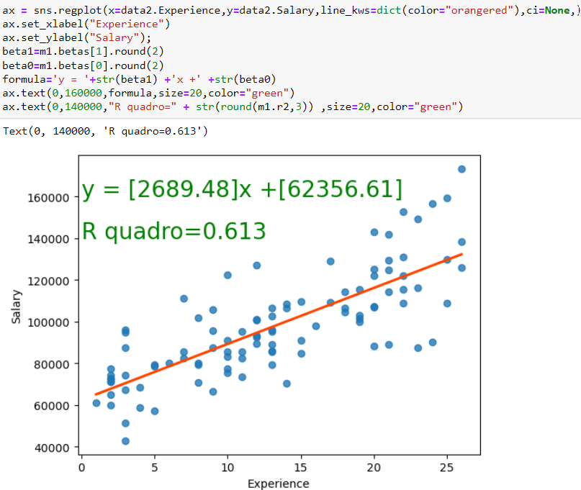
Con la funzione regplot del modulo seaborn rinominato sns, possiamo eseguire uno scatterplot specificando variabile indipendente, variabile dipendente, il colore della retta di regressione e titoli degli assi. Successivamente possiamo anche scrivere l’equazione del modello e inserirla in un oggetto (formula). Prima però estraiamo in un oggetto beta 1, il coefficiente di regressione della variabile experience e in un oggetto beta0 l’intercetta del modello. Il Grafico è stato salvato in un oggetto ax. Con l’opzione ax.text, possiamo inserire qualsiasi testo nel grafico. Nell’esempio, abbiamo inserito l’equazione del modello di regressione e l’$R^{2}$ del modello. L’opzione text funziona in questo modo: i primi due valori sono le coordinate del piano in cui devo inserire il testo che viene specificato successivamente mediante un oggetto. Infine si inseriscono colore e grandezza.

Slide 12
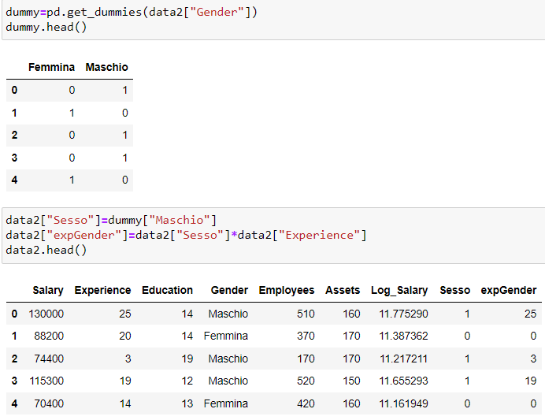
CREAZIONE DI VARIABILI DUMMY
Per inserire nel modello una variabile qualitativa, dobbiamo creare tante variabili dummy tante quante sono le modalità meno 1. Ciò significa che, siccome Gender può assumere solo due modalità (Maschio e Femmina), dovremo creare solo una variabile dummy che assume valore 1 per la modalità maschio e valore 0 per la modalità Femmina.
Con la funzione get_dummies del modulo pandas rinominato pd, creiamo due variabili dummy ma a noi serve soltanto una e prendiamo quella che si riferisce alla modalità Maschio e successivamente la inseriamo nel nostro dataset con nome (Sesso). Infine, si inserisce anche la variabile interazione perché probabilmente l’effetto che un anno di esperienza lavorativa in più avrà sul salario sarà differente a seconda del genere del lavoratore.

Slide 13
Possiamo avere due rette di regressione differenti se inseriamo nel modello il termine di interazione e la variabile qualitativa Gender. L’equazione generale è la seguente:
$$β_{0}+β_{1}Gender+β_{2}Experience+β_{3}expGender+ε$$
Per il gruppo dei maschi, avremo nello specifico la seguente equazione:
$$β_{0}+β_{1}+\left(β_{2}+β_{3}\right)Experience+ε$$
Per il gruppo delle femmine, avremo invece la seguente equazione:
$$β_{0}+β_{2}Experience$$
${1) β}_{0}$ rappresenta il valore atteso dello stipendio annuale per il gruppo delle donne
${2) β}_{0}+β_{1}$ rappresenta il valore atteso dello stipendio annuale per il gruppo dei maschi
3) $β_{1}$ rappresenta la differenza media di salario tra i due gruppi
4)$β_{2}:$ Pendenza della retta per il gruppo delle donne
5)$β_{2}+β_{3}:$ Pendenza della retta per il gruppo degli uomini
6)$β_{3}:$ Variazione nell’effetto di un aumento unitario di Experience tra Uomini e Donne sul Salario

Slide 14
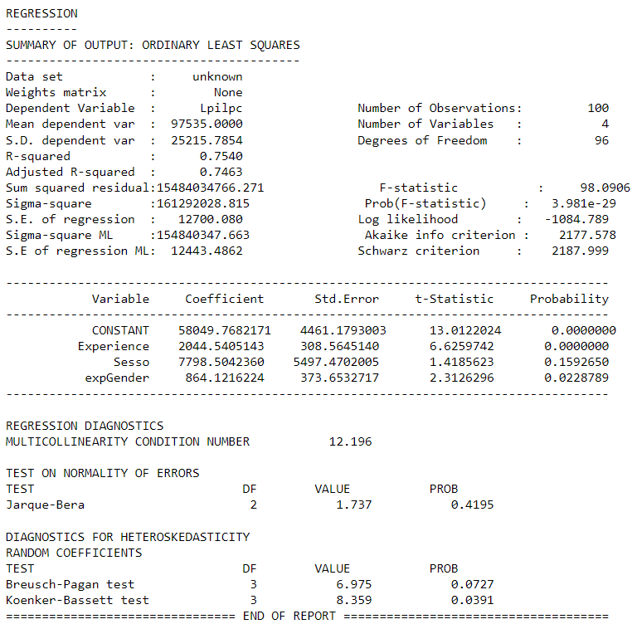
Il secondo modello mostra dei risultati abbastanza incoraggianti. Infatti, si sono ottenuti dei miglioramenti evidenti con tutti gli indici. Quest’ultimi, li mostreremo con un dataframe. Ciò che ci interessa adesso, è di guardare la tabella dei coefficienti. Sono tutti significativi tranne la variabile qualitativa «Sesso». Quest’ultima, comunque non può essere esclusa dal momento che è inglobata anche nel termine di interazione che invece è significativo. Ciò vuol dire che abbiamo migliorato molto l’adattabilità del modello e la capacità predittiva. Inoltre, possiamo pensare che il modello sia ben specificato guardando gli ottimi risultati ottenuti dal Breusch-Pagan test che a differenza di prima, fa intuire il rispetto dell’omoschedasticità dei residui. Il coefficiente relativo al «Sesso» ci dice che mediamente gli uomini guadagnano quasi 8000 euro in più rispetto alle donne. Il coefficiente relativo a «Experience» ci dice che un anno di esperienza lavorativa in più si traduce in aumento medio di salario di 2045 euro per le donne e di 2045+864 per i maschi.

Slide 15
Differenze tra i modelli stimati
Possiamo adesso confermare come tutti gli indici abbiano subito un netto miglioramento. Adesso possiamo passare alla verifica delle assunzioni sui residui.

Slide 16
Tabella DEI VALORI PREVISTI,EMPIRICI E DEI RESIDUI

Slide 17
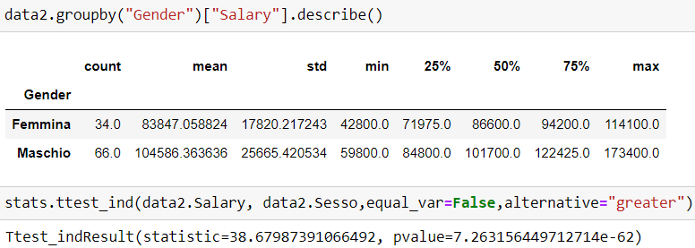
VerificA PRIMA assunzione
La prima ipotesi riguarda la verifica della relazione lineare tra la variabile dipendente e l’insieme delle variabili esplicative. Avendo un’unica variabile quantitativa, possiamo calcolare solo un unico valore del coefficiente di pearson che è statisticamente significativo. Per testare la relazione che c’è tra Salary e Gender, potrei svolgere un test t di student per vedere se il Salario dipende in media dalle modalità della variabile Gender.

Slide 18
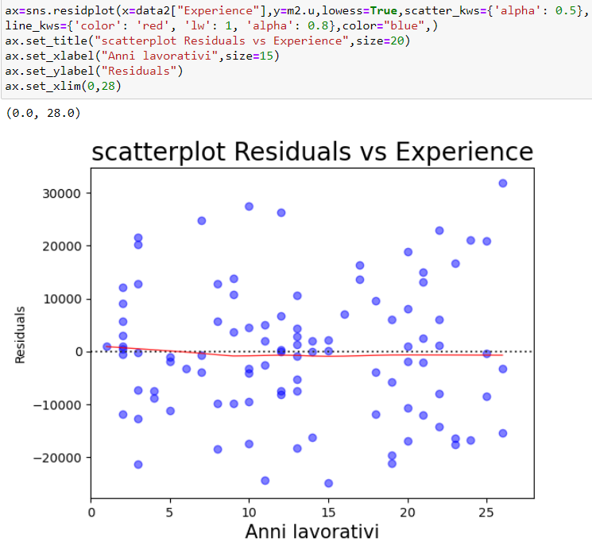
Per la verifica della prima ipotesi, è possibile anche ricorrere ad un grafico diagnostico in cui i residui sono posti in relazione alla variabile indipendente che in questo caso è experience. Affinchè l’ipotesi di relazione lineare venga soddisfatta, è necessaria una disposizione dei punti totalmente casuale e che quindi non abbia una tendenza sistemica nel seguire una relazione. La linea rossa permette di comprendere meglio se non vi è relazione tra le variabili. Essa deve essere quanto più possibile orizzontale proprio come nel grafico accanto. Nel nostro caso specifico, non ci sono problemi per il rispetto di questa assunzione

Slide 19
SECONDA E TERZA ASSUNZIONE
La seconda ipotesi è quella secondo la quale gli errori positivi si bilanciano con quelli negativi e danno come media 0. Nel nostro caso, essa è infinitesimale e quindi l’ipotesi è soddisfatta
La terza ipotesi implica che non ci deve essere l’omissione di variabili esplicative con un contributo molto elevato. Questo perché se escludo una variabile importante per vari motivi (non la posso osservare o non l’ho potuta rilevare), questa viene inglobata nella componente erratica. Se questa variabile è anche correlata con le variabili indipendenti del modello, allora esisterà una correlazione tra l’errore e l’insieme delle covariate. Lo stimatore OLS non è più consistente in questo caso e si devono provare altri stimatori come GLS,IV,TSLS,GMM che gestiscono il problema dell’endogeneità

Slide 20
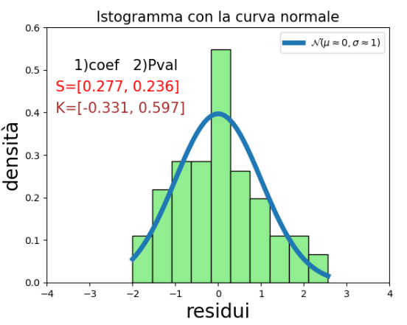
Quarta assunzione: normalita’ distributiva dei residui
Il pacchetto sklearn contiene la funzione preprocessing per standardizzare qualsiasi variabile. Standardizziamo i residui e applichiamo i test di Jarque-Bera e shapiro wilk per verificare se si distribuiscono normalmente
$$ϵ \text{\sim } \text{N}\text{(0,}σ^{2}I)$$
In questo caso, l’ipotesi è soddisfatta. Si possono eseguire anche altri test come Komolgorv-Smirnov, Anderson Darling, Bartlett e altri ancora.

Slide 21
Quinta ipotesi: OMOSCHEDASTICITA’ RESIDUI
Tale ipotesi si verifica con un grafico in cui sull'asse delle ordinate vi è la radice quadrata dei residui standardizzati in valore assoluto e sulle asse delle ascisse vi sono i valori predetti. Quindi estraiamo queste due variabili prima di procedere al plot.
La prima riga sfrutta la funzione sqrt della library numpy per calcolare la radice quadrata dei residui standardizzati in valore assoluto. Successivamente si salvano nell’oggetto «fitted_values» i valori predetti dal modello e infine si salva il grafico diagnostico dei residui nell’oggetto ax per poi aggiungere titolo, etichette assi e un testo che ci indica il P-value del Breusch-Pagan test.

Slide 22
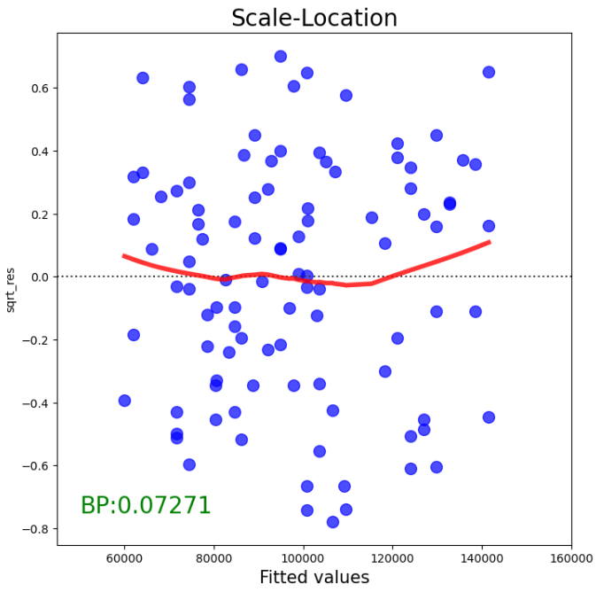
Osservando attentamente tutti i punti sopra e sotto alla media dei residui, non osserviamo nessuna tendenza sistematica da parte dei residui per quanto riguarda l’aumento della variabilità che rimane più o meno costante per tutti i gruppi di osservazione. Alcuni punti hanno una distanza leggermente più elevata rispetto alla retta y=0 e sono quelli con i valori dei residui compresi tra -0.8 e -0.7 e tra 0.6 e 0.7. Probabilmente questi punti sono quelli che hanno inciso maggiormente su una statistica test del Breusch-Pagan non molto rassicurante ma che ci permette comunque di concludere affermando che il requisito di omoschedasticità è anch’esso rispettato.

Slide 23
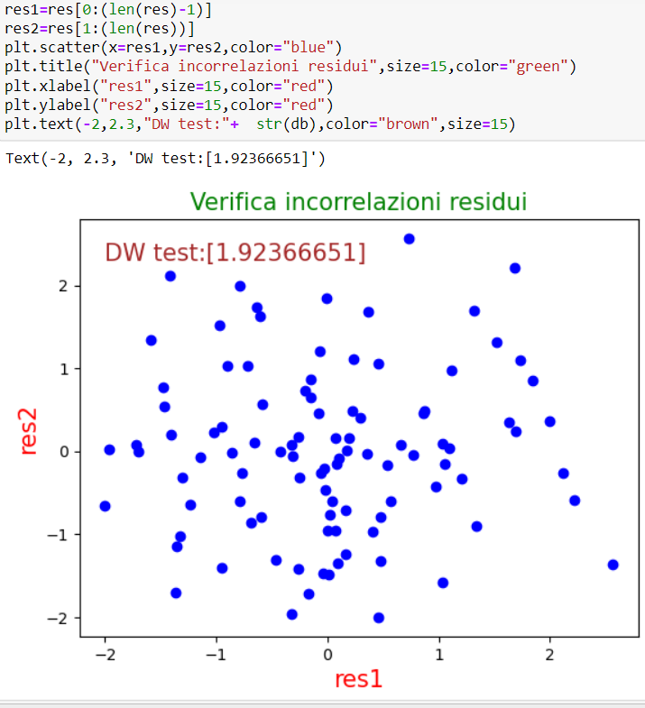
SESTA IPOTESI: INCORRELAZIONE DEI RESIDUI
Bisogna innanzitutto installare il modulo statsmodels.stats.stattools da cui importare la funzione durbin_watson. Nel verificare l’assenza di autocorrelazione fra i residui, si perde un’unità statistica. Questo succede perché bisogna prima creare un vettore di residui che parte dal primo al penultimo, per poi un secondo vettore che invece parte dal secondo all’ultimo. Dopodichè, possiamo sfruttare la funzione scatter del modulo matplotlib.pyplot per fare il grafico

Slide 24
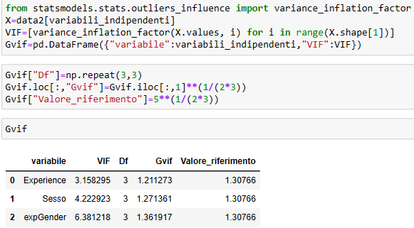
SETTIMA IPOTESI: ASSENZA DI MULTICOLLINEARITA’
Dopo aver importato il modulo contenente la funzione che calcola i vif, Bisogna prima creare un vettore di variabili indipendenti assegnati ad un oggetto chiamato X. Poi bisogna eseguire un ciclo for che fa scorrere l’indice i nelle colonne dell’insieme dei dati X, in modo tale da calcolare i coefficienti ed inserirli alla fine in un dataframe. In presenza di variabili qualitative, occorre calcolare una versione alternativa del Vif, chiamata Gvif uguale a:
$VIF^{\frac{1}{2∗Df}}$
per ciascuna variabile, tale quantità deve essere inferiore ad un valore soglia per scongiurare qualsiasi problema di multicollinearità.
$VIF^{\frac{1}{2∗Df}}$ < $5^{\frac{1}{2∗Df}}$
In Python, dobbiamo aggiungere un ulteriore colonna per il calcolo del Gvif con l’opzione .loc oppure semplicemente indicizzando il dataframe ad una nuova colonna il cui nome è inserito in parentesi quadre. Qui abbiamo utilizzato entrambi i modi, aggiungendo anche le colonne dei gradi di libertà (3) e del valore di riferimento (1.30766)

